Slide 1
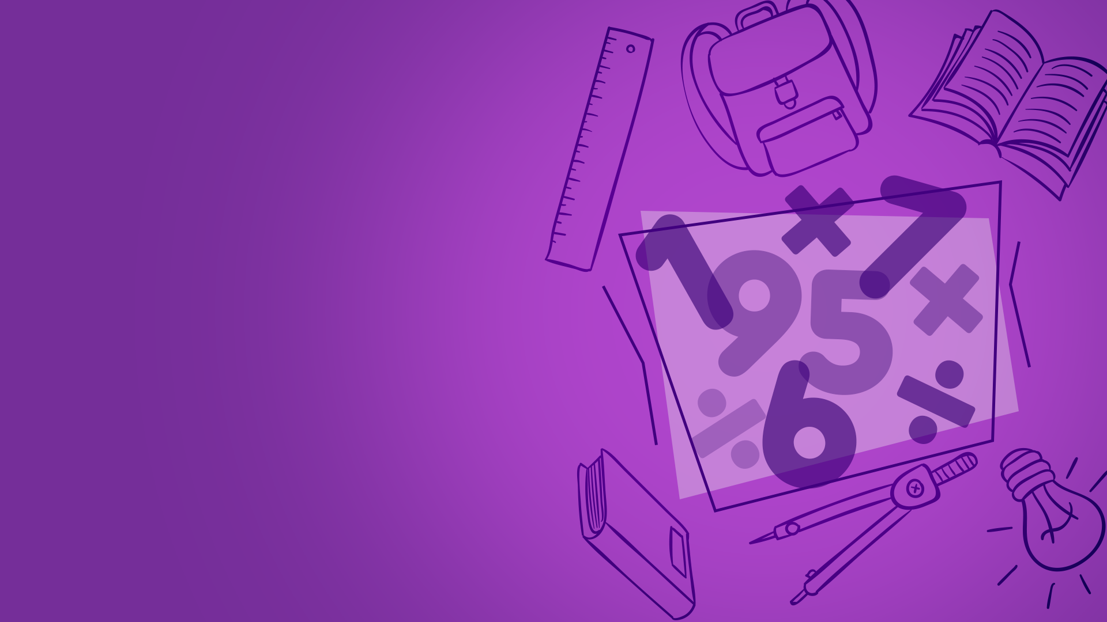
Объём прямоугольного параллелепипеда

Slide 2
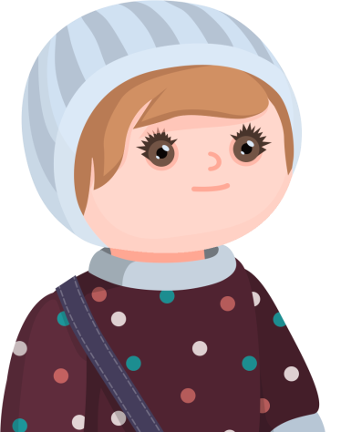
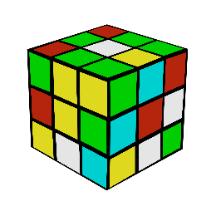
Паша, а ты когда-нибудь собирал кубик Рубика?
Конечно! И не один раз.
Кубик Рубика – отличная игрушка-головоломка, которая развивает логическое мышление.

Slide 3
Да, мне тоже он очень нравится!

Slide 4
Я вот сегодня собрал кубик Рубика за $15$ минут.
Пока собирал, задумался, а сколько всего маленьких кубиков в нём?
И вправду.
И сколько же их там?

Slide 5
Не знаю!
Сколько ни пытался их пересчитать, всё сбивался.
В общем, так и не получилось у меня их сосчитать.
А давай спросим у Электроши!

Slide 6
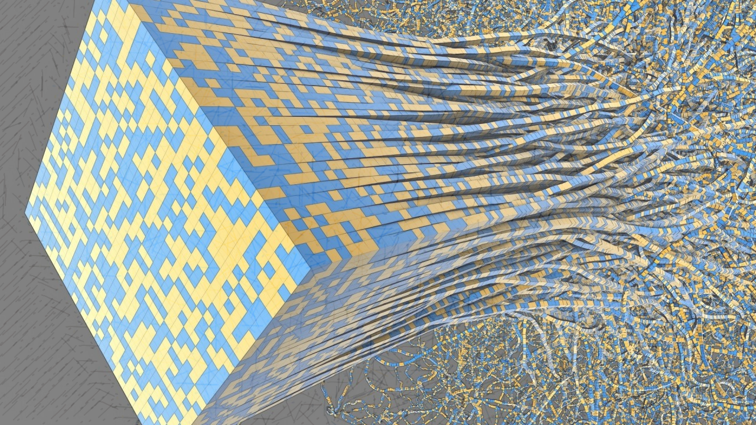
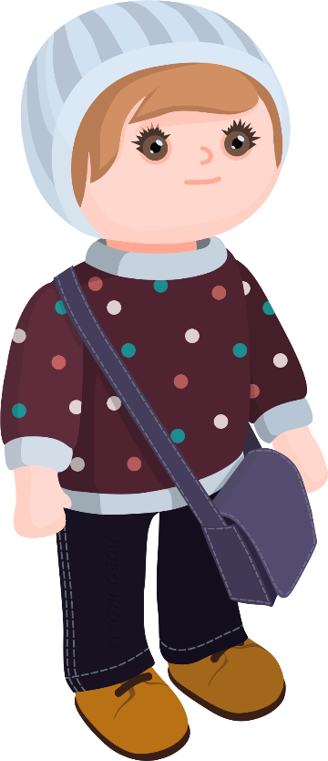
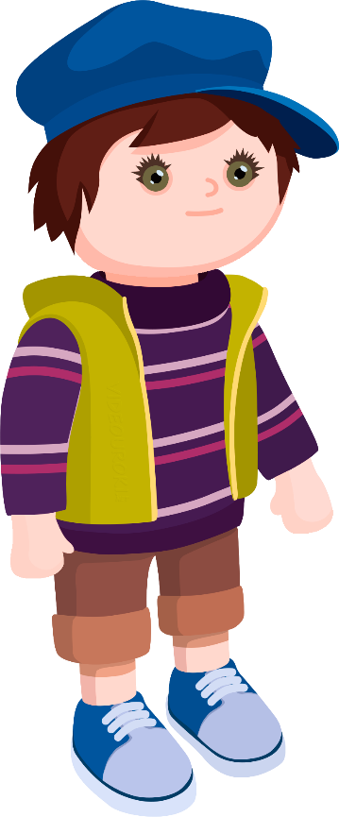
Прежде чем я вам расскажу о прямоугольном параллелепипеде, давайте немного разомнёмся и выполним устные задания.

Slide 7
Устный счёт
Заполните таблицу:
Измерения прямоугольного параллелепипеда |  |  | Площадь поверхности прямоугольного параллелепипеда
$$a$$ | $$b$$ | $$c$$
Сверимся?
$$1$$
см
$$2$$
см
$$2$$
см
см²
$$1$$
дм
$$8$$
см
$$5$$
см
см²
$$2$$
см
см
$$5$$
см
$$90$$
см²
$$340$$
$$5$$
$$16$$

Slide 8
Кубик Рубика имеет форму прямоугольного параллелепипеда,
а точнее – форму куба.
Какую форму имеет кубик Рубика?

Slide 9
Важным свойством любого геометрического тела является его вместимость, то есть объём фигуры.
Величина объёма даёт нам представление о том, какую часть пространства занимает интересующий нас объект.

Slide 10
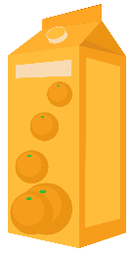
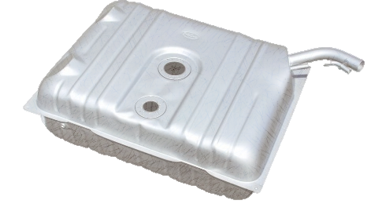
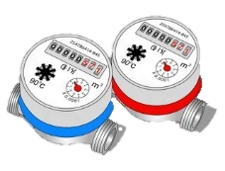
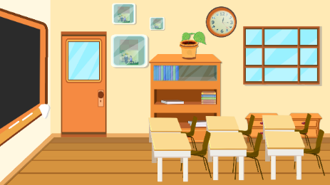
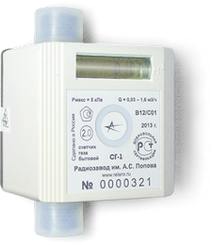
Кстати, с такой величиной, как объём, мы очень часто встречаемся в нашей жизни.
Может, вы сможете привести примеры, когда мы интересуемся объёмом?

Slide 11
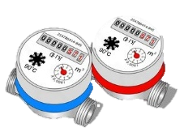
Наверное, нужно знать единицу измерения объёмов.
А как вы думаете, что нужно знать для того, чтобы измерить объём?

Slide 12
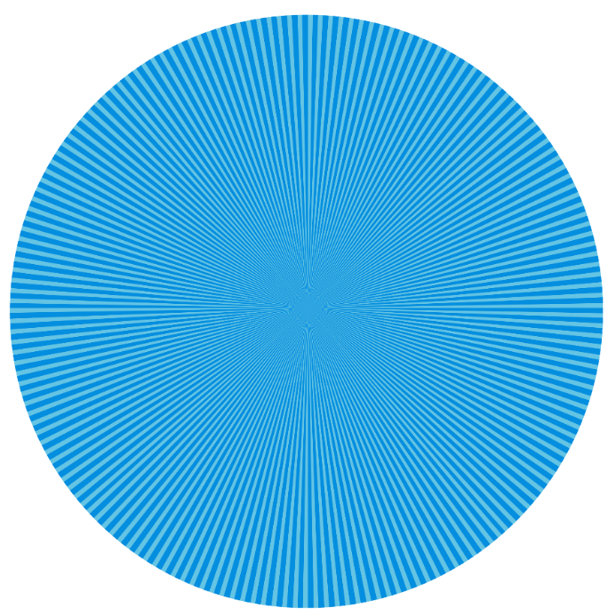
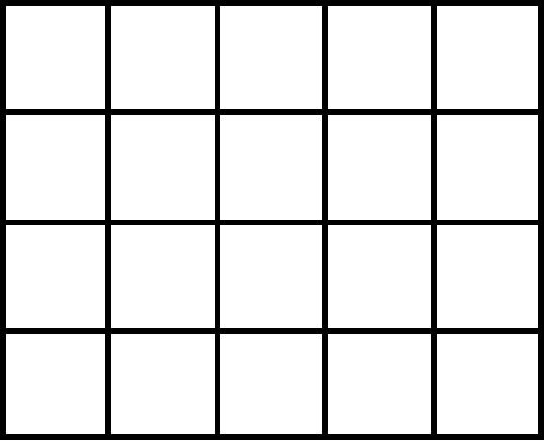
$$A$$
$$B$$
Единичный отрезок
Правильно!
Единичный угол
Единичный квадрат

Slide 13
Единичный куб
За единицу измерения объёма выбирают куб, ребро которого равно единичному отрезку.
Такой куб называют единичным.
Единичный отрезок
Объём куба с ребром $1$ мм называют кубическим миллиметром.
$1$ мм
$$1 {\text{мм}}^{3}$$
Объём куба с ребром $1$ см называют кубическим сантиметром.
$1$ см
$$1 {\text{см}}^{3}$$
Объём куба с ребром $1$ дм называют кубическим дециметром.
$1$ дм
$$1 {\text{д}\text{м}}^{3}$$

Slide 14
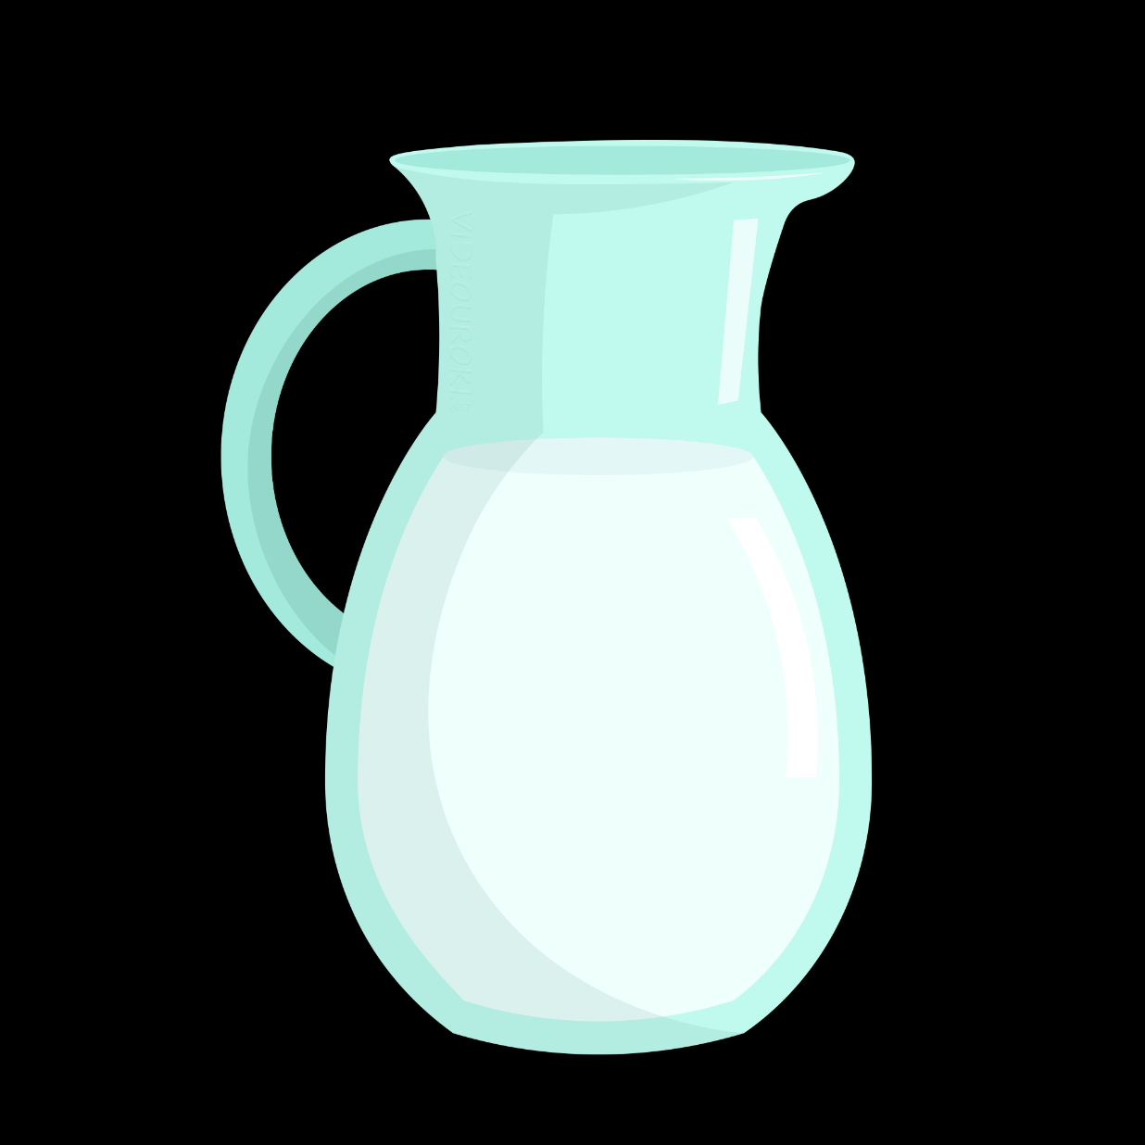
$1$ дм³ $=$ $1$ л
Всем хорошо известна и такая единица объёма, как $1$ литр.
Это другое название кубического дециметра.
$1$ л

Slide 15
Единичный куб
Название единицы объёма получается из названия единицы длины присоединением прилагательного «кубический».
Единичный отрезок
Объём куба с ребром $1$ мм называют кубическим миллиметром.
$1$ мм
$$1 {\text{мм}}^{3}$$
Объём куба с ребром $1$ см называют кубическим сантиметром.
$1$ см
$$1 {\text{см}}^{3}$$
Объём куба с ребром $1$ дм называют кубическим дециметром.
$1$ дм
$$1 {\text{д}\text{м}}^{3}$$
Объём куба с ребром $1$ м называют кубическим метром.
$1$ м
$$1 {\text{м}}^{3}$$
Объём куба с ребром $1$ км называют кубическим километром.
$$1 {\text{к}\text{м}}^{3}$$

Slide 16
Измерить объём фигуры – значит подсчитать, сколько единичных кубов в ней помещается.
Как вы думаете, что значит измерить объём фигуры?

Slide 17
Проще всего измерить объём прямоугольного параллелепипеда.
$3$ см
$2$ см
$5$ см

Slide 18
Начнём укладывать кубики на дно прямоугольного параллелепипеда.
$3$ см
$2$ см
$5$ см

Slide 19
Тогда сколько всего кубиков у нас поместилось на дне прямоугольного параллелепипеда?
$3$ см
$2$ см
$5$ см

Slide 20
На дне параллелепипеда помещается слой из $5∙2$ единичных кубиков,
то есть слой из $10$ кубов.
$3$ см
$2$ см
$5$ см
$$5∙2=10$$

Slide 21
А чтобы заполнить весь прямоугольный параллелепипед, сколько в него нужно вложить таких слоёв?
$3$ см
$2$ см
$5$ см
$$5∙2=10$$

Slide 22
Так как высота нашего параллелепипеда $3$ см, то в него вместится $3$ слоя кубиков, в каждом из которых будет по $10$ кубиков.
$3$ см
$2$ см
$5$ см
$$5∙2=10$$
$$3∙10=30$$

Slide 23
Мы получили, что всего в нашем параллелепипеде помещается $5∙2∙3$ единичных кубов.
$3$ см
$2$ см
$5$ см
$$5∙2=10$$
$$3∙10=30$$
Объём прямоугольного параллелепипеда равен $5∙2∙3=30$ (см³).

Slide 24
Электроша, получается, что три измерения прямоугольного параллелепипеда позволяют посчитать, сколько всего кубиков в нём поместится?
$3$ см
$2$ см
$5$ см
$$5∙2=10$$
$$3∙10=30$$
Объём прямоугольного параллелепипеда равен $5∙2∙3=30$ (см³).

Slide 25
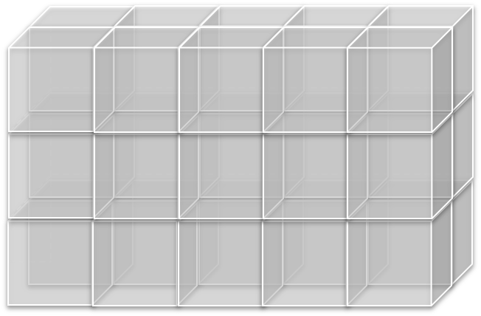
Запомните!
Объём прямоугольного параллелепипеда равен произведению трёх его измерений.
$$c$$
Формулу для вычисления объёма прямоугольного параллелепипеда в буквенном виде можно записать следующим образом:
$$b$$
$$V=abc$$
$$a$$
где $V$ – объём, $a$, $b$ и $c$ – измерения прямоугольного параллелепипеда.
При вычислениях обязательно нужно обращать внимание, чтобы все измерения прямоугольного параллелепипеда были выражены в одинаковых единицах.

Slide 26
Определите объём блока бумаги, если длина одного листа $20$ мм, ширина $15$ мм, а всего в блоке помещается $500$ таких листов (считать толщину листа равной $1$ мм).
1) $S=20∙15=300$ (мм²) – площадь одного листа;
Сначала вычислим площадь одного листа.

Slide 27
Определите объём блока бумаги, если длина одного листа $20$ мм, ширина $15$ мм, а всего в блоке помещается $500$ таких листов (считать толщину листа равной $1$ мм).
1) $S=20∙15=300$ (мм²) – площадь одного листа;
2) $300∙500=150 000$ (мм³) – объём блока бумаги.
Потом площадь этого листа умножим на количество листов, помещающихся в блоке.

Slide 28
Определите объём блока бумаги, если длина одного листа $20$ мм, ширина $15$ мм, а всего в блоке помещается $500$ таких листов (считать толщину листа равной $1$ мм).
1) $S=20∙15=300$ (мм²) – площадь одного листа;
2) $300∙500=150 000$ (мм³) – объём блока бумаги.
Блок бумаги имеет форму прямоугольного параллелепипеда.
Значит, мы с вами сейчас нашли объём параллелепипеда, но с помощью другой формулы.

Slide 29
Запомните!
Объём прямоугольного параллелепипеда равен произведению площади основания на высоту.
$$h$$
В буквенном виде эту формулу записывают так:
$$b$$
$$V=S_{осн}∙h$$
$$a$$
где $S_{осн}$ – площадь основания прямоугольного параллелепипеда, $h$ – его высота.

Slide 30
Вы хотели выяснить, сколько кубиков содержится в кубике Рубика.
Может, вы уже сможете посчитать количество маленьких кубиков, из которых состоит кубик Рубика?

Slide 31
Длина нашего кубика Рубика состоит из $3$ маленьких кубиков, точно такие же ширина и высота.
Значит, в нашем кубике Рубика помещается $3∙3∙3=27$ маленьких кубиков.
$$3$$
$$3$$
$$3$$
$$V=3∙3∙3=27$$

Slide 32
Изначально кубик Рубика состоял из $27$ связанных между собой разноцветных кубиков.
Но затем его конструкция упростилась до набора из $26$ маленьких кубиков, а вместо внутреннего кубика разместился хитроумный скрепляющий механизм.
$$3$$
$$3$$
$$3$$
$$V=3∙3∙3=27$$

Slide 33
А вы знаете, кем, как и когда была придумана эта замечательная игрушка?
Не знаем.
$$3$$
$$3$$
$$3$$
$$V=3∙3∙3=27$$

Slide 34
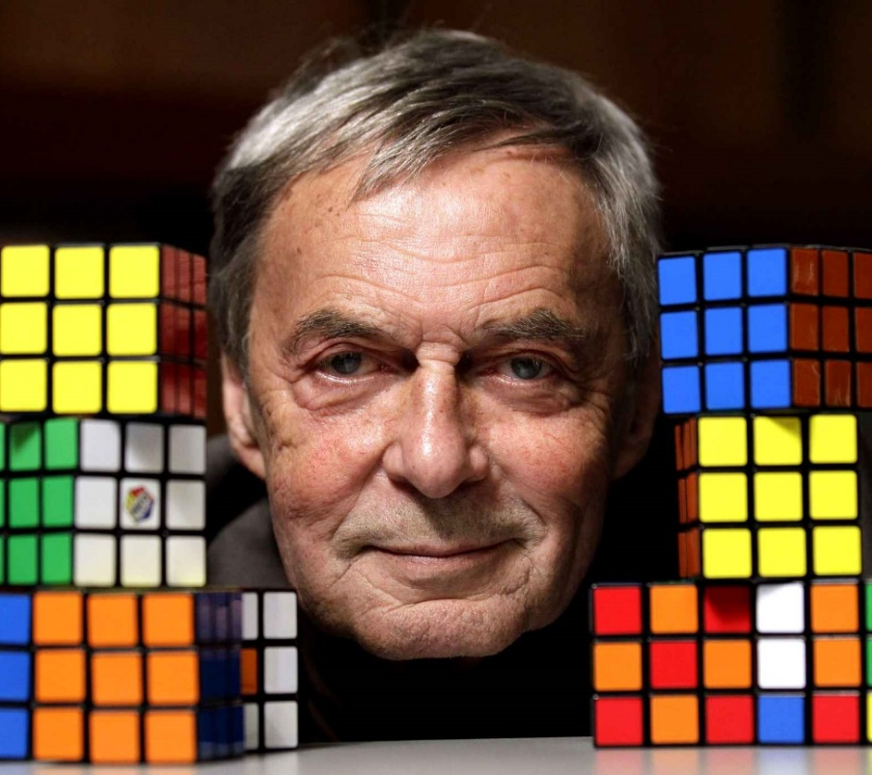
Знаменитый кубик Рубика придумал венгерский преподаватель архитектуры Эрно Рубик в 1974 году.

Slide 35
Мы с вами определили, что наш кубик Рубика имеет форму куба.
$$3$$
$$3$$
$$3$$
$$V=3∙3∙3=27$$

Slide 36
Запомните!
Поскольку у куба все рёбра равны, то его объём вычисляют по формуле:
$$V=a^{3}$$
$$a$$
где $a$ – длина ребра куба.
Именно поэтому третью степень числа называют кубом числа.
$$a$$
$$a$$

Slide 37
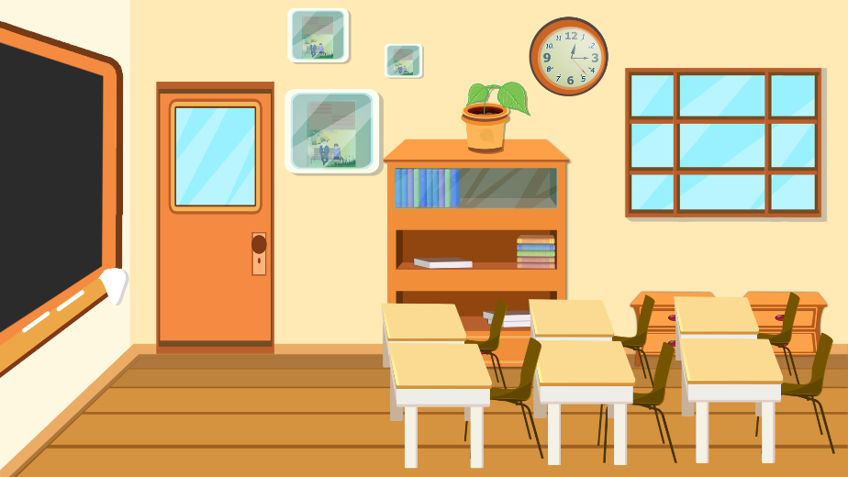
$$V=S_{осн}∙h$$
Задание № 1
Объём класса $96$ м³.
Найдите высоту стены, если площадь пола $32$ м².
Решение:
$h=V :S_{осн}$
$h=96 :32=3$ (м) – высота стены.
Ответ: высота стены $3$ метра.

Slide 38
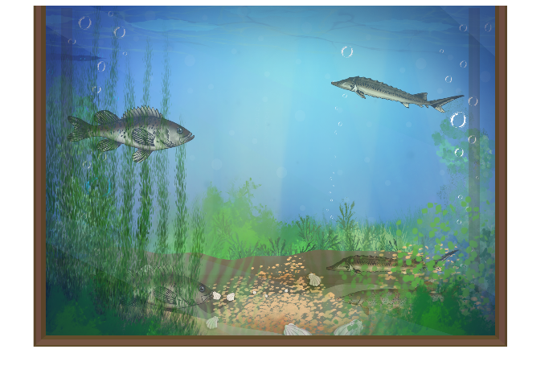
$$V=abc$$
Задание № 2
Длина аквариума $80$ см, ширина $45$ см, высота $65$ см.
Сколько литров воды нужно налить, чтобы уровень воды был ниже верхнего края аквариума на $5$ см?
Решение:
1) $65−5=$
$60$ (см) – высота уровня воды;
2) $V=80∙45∙60=$
$216 000$ (см³) – объём воды;
$1$ л $=1$ дм³
$=1000$ см³
$216 000$ см³ $=216$ л
Ответ: в аквариум нужно налить $216$ литров воды.

Slide 39
Итоги урока
За единицу измерения объёма выбирают куб, ребро которого равно единичному отрезку. Такой куб называют единичным.
Измерить объём фигуры – значит подсчитать, сколько единичных кубов в ней помещается.
Объём прямоугольного параллелепипеда равен произведению трёх его измерений.
Объём прямоугольного параллелепипеда равен произведению площади основания на высоту.
Поскольку у куба все рёбра равны, то его объём вычисляют по формуле: $V=a^{3}$, где $a$ – длина ребра куба.

